Slide 1
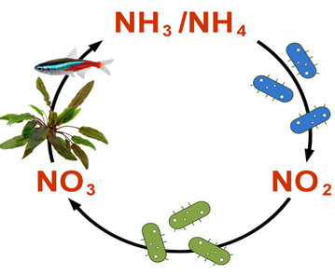
хемосинтез
Цикл нітрифікації

Slide 2
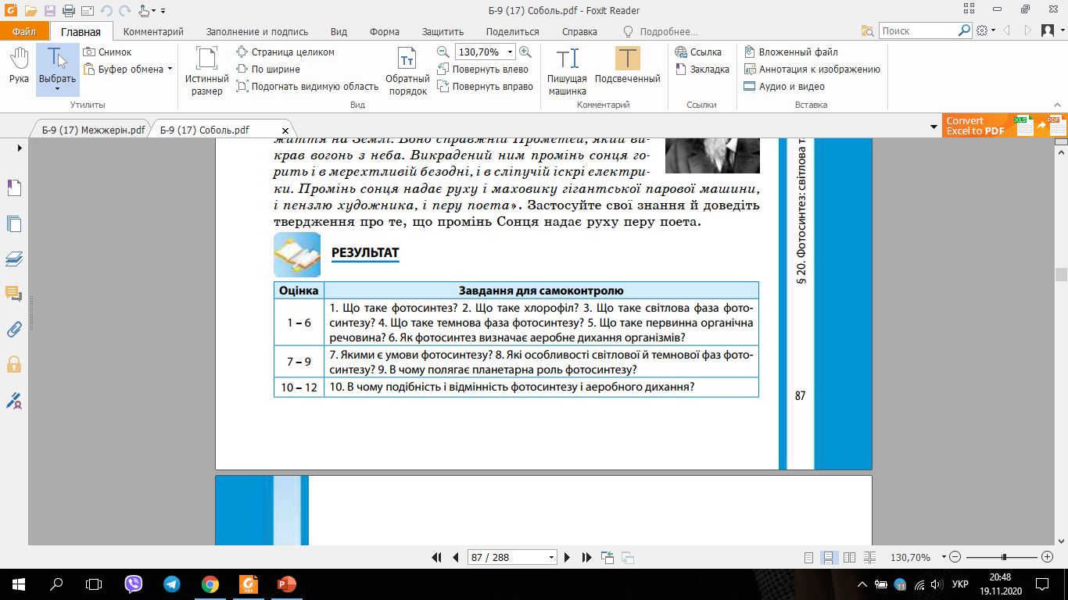
Самостійна робота

Slide 3
ПОРІВНЯЛЬНА ХАРАКТЕРИСТИКА дихання та фотосинтезу
Ознаки | Дихання | Фотосинтез
Місце в клітині, де відбувається | Мітохондрії | Хлоропласти
Світло | Не потрібно | Потрібно для 1 фази
Кисень | Поглинається | Виділяється
Органічні речовини | Розкладаються | Утворюються
Енергія | Виділяється | Поглинаються
Значення | Забезпечення енергією | Накопичення поживних речовин
Для яких організмів характерний | Майже у всіх живих організмів | Рослин (фотоавтотрофів)

Slide 4
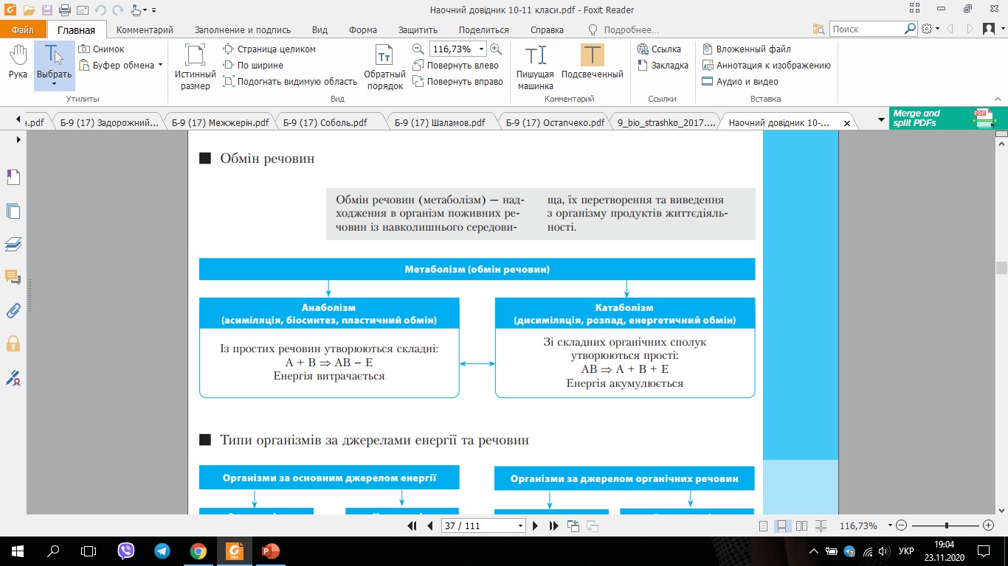

Slide 5
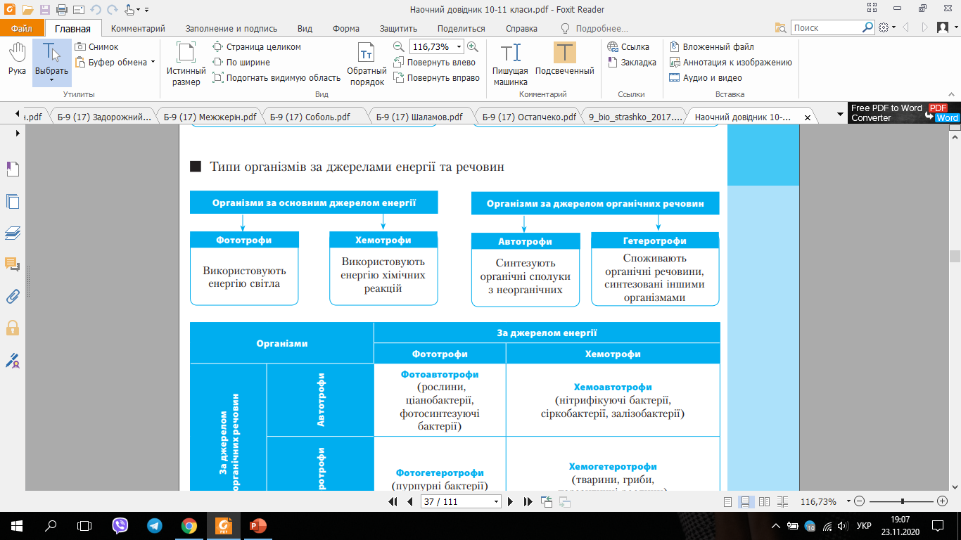
Типи організмів за джерелами речовин

Slide 6
Типи організмів за джерелами енергії

Slide 7
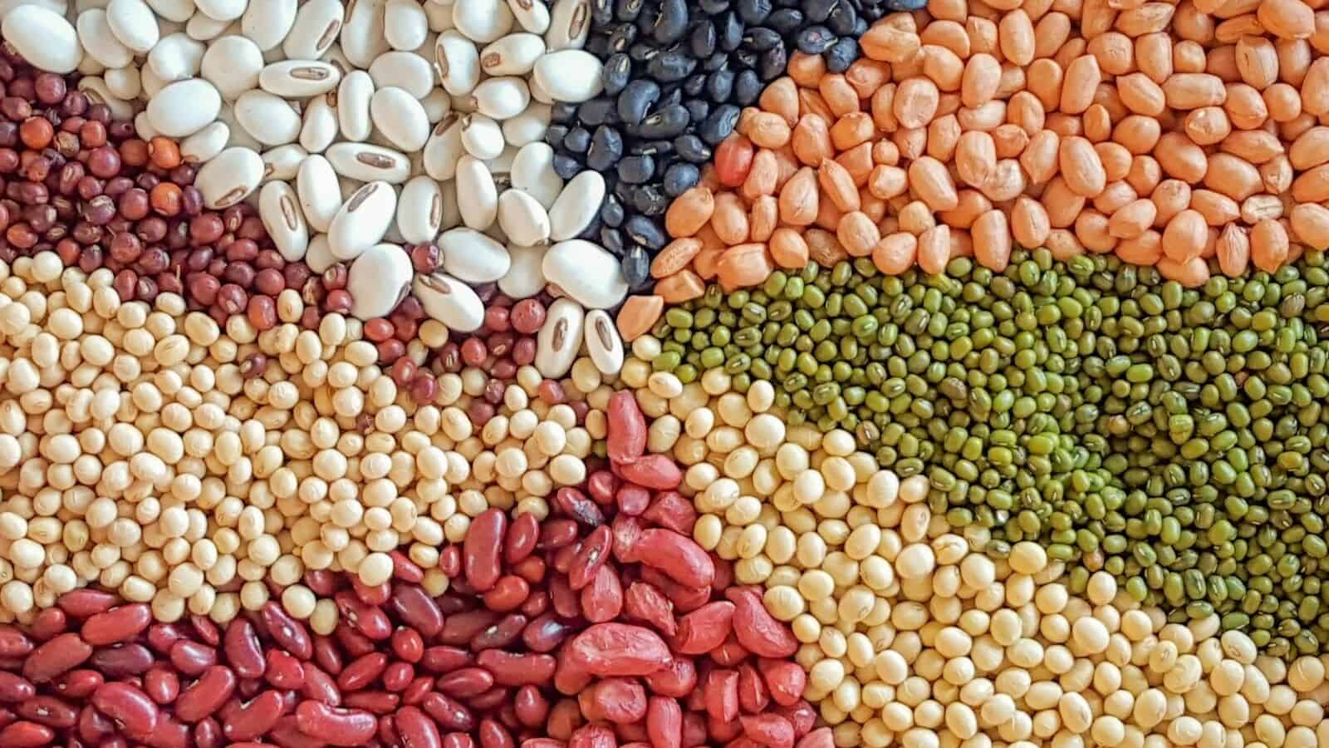
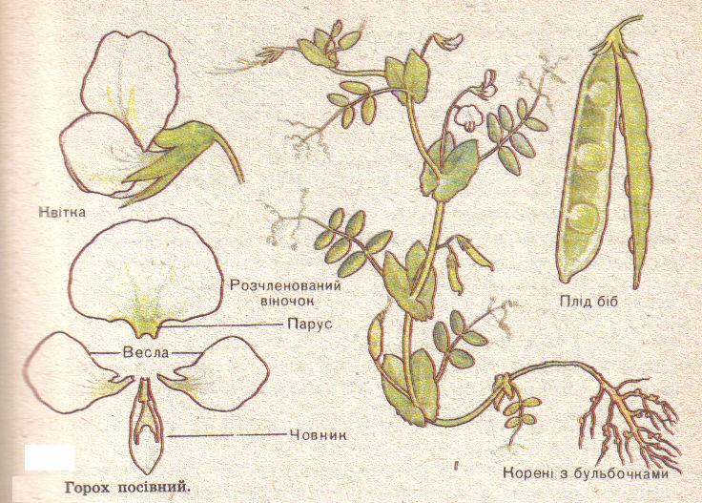
У курсі біології рослин ви вивчали, зокрема, й бобові. Пригадайте, чому вирощування бобових підвищує родючість ґрунту.

Slide 8
Поняття про хемосинтез
Фотосинтез є основним, але не єдиним джерелом синтезу органічних сполук на нашій планеті.
Для утворення органічних сполук з неорганічних необхідні дві складові: джерело речовин, із яких будуватимуться молекули, та джерело енергії для забезпечення цього процесу.
Органічні речовини – вуглеводи, що складаються з Карбону, Оксигену й Гідрогену, можна утворити з вуглекислого газу й води.
Більшою проблемою є джерело енергії:
Фотосинтезуючі організми розв’язують її, засвоюючи енергію сонячного випромінювання.
Іншим потенційним джерелом є енергія екзотермічних реакцій.
Процес утворення органічних сполук з неорганічних за рахунок енергії хімічних реакцій називається хемосинтезом.

Slide 9
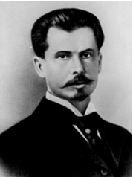
Знайомтесь:
Сергій Миколайович Виноградський (1856–1953)
геніальний український мікробіолог, вперше довів, що клітини здатні утворювати органічні речовини не тільки за рахунок світлової енергії, а й за допомогою хімічної енергії окисно-відновних реакцій.
Енергія, що утворюється при цьому, використовується для фіксації вуглекислого газу й утворення глюкози.
Відкрите ним явище було названо хемосинтезом.
25 травня 2012 р. в м. Городку на Хмельниччині було відкрито пам’ятник знаменитому співвітчизнику.

Slide 10
Основні принципи й різновиди хемосинтезу
Хемосинтез – Це реакції окиснення, які відбуваються у клітинах мікроорганізмів.
Такий принцип роботи відрізняє хемосинтезуючі організми від фотосинтезуючих, оскільки останні використовують як джерело енергії сонячне проміння, а не хімічні реакції.
Хемосинтезуючі організми поділяють на групи за тими реакціями, які вони використовують.
Для одержання енергії мікроорганізми можуть використовувати реакції окиснення водню або сполук Нітрогену, Феруму чи Сульфуру:
N, fe, S

Slide 11
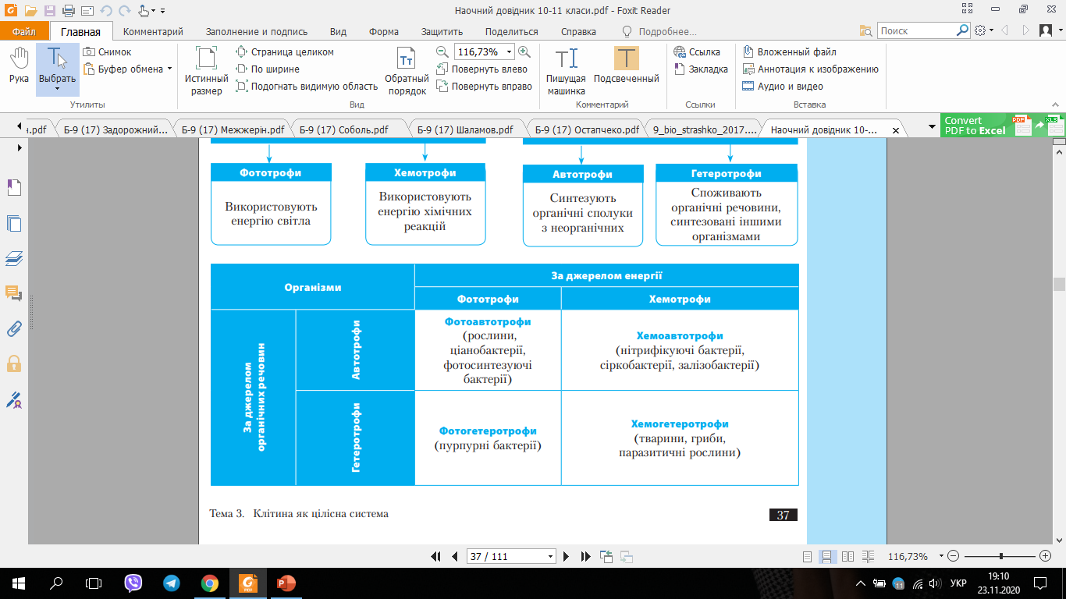
Хемосинтезуючі мікроорганізми

Slide 12
Хемосинтезуючі бактерії
Нітрифі-куючі
Залізо-бактерії
Сірко-бактерії
Водневі бактерії

Slide 13
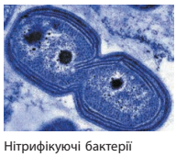
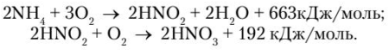
Нітрифікуючі бактерії
Нітрифікуючі бактерії окиснюють амоніак та його сполуки до нітритів і нітратів.
Зазвичай цей процес здійснюють два види бактерій. Перший окиснює амоніак до нітритів, а другий — нітрити до нітратів.

Slide 14
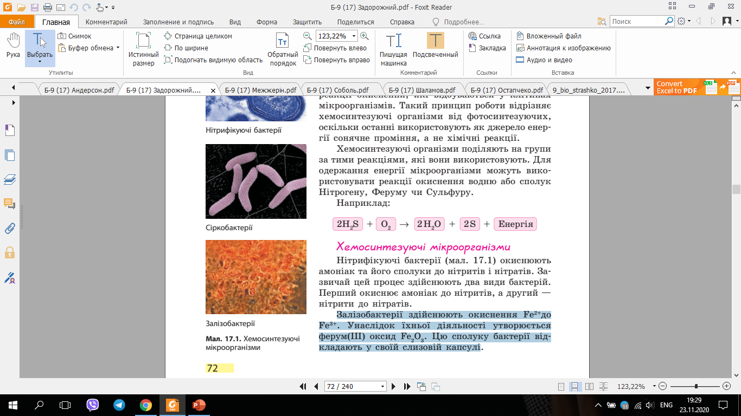
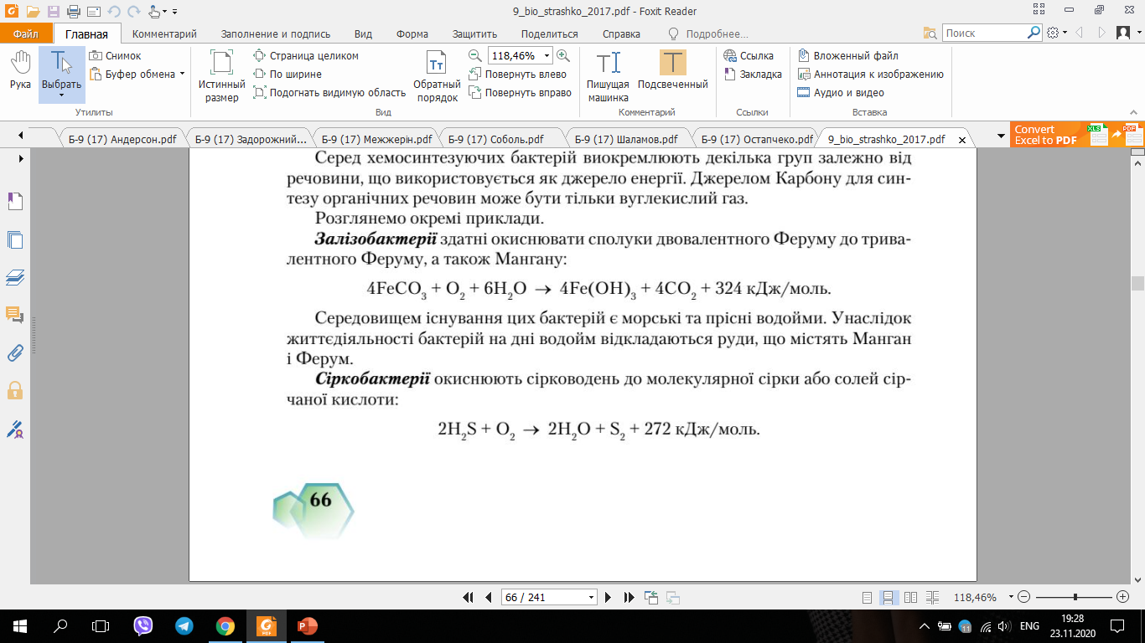
Залізобактерії
Залізобактерії здійснюють окиснення Fe2+до Fe3+.
Унаслідок їхньої діяльності утворюється ферум(III) оксид Fe2O3. Цю сполуку бактерії відкладають у своїй слизовій капсулі

Slide 15
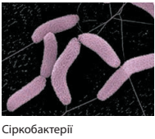
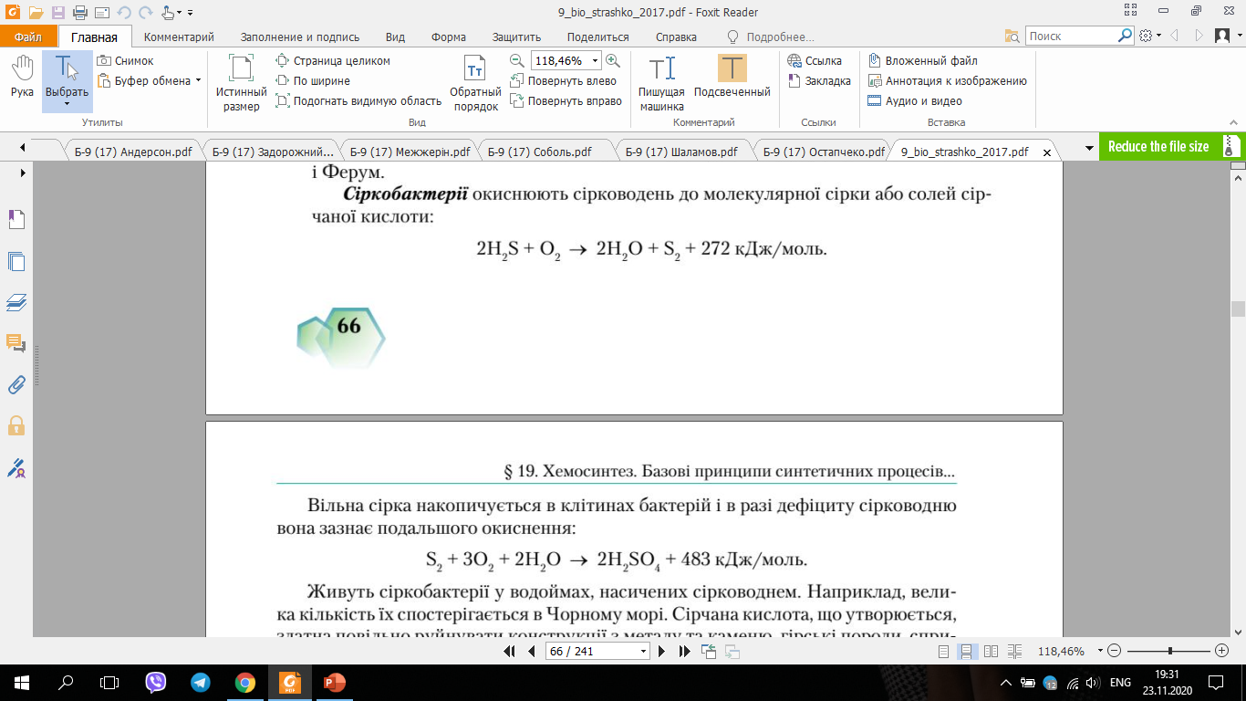
Сіркобактерії
Сіркобактерії окиснюють сірководень до сірки і далі до солей сульфатної кислоти.

Slide 16
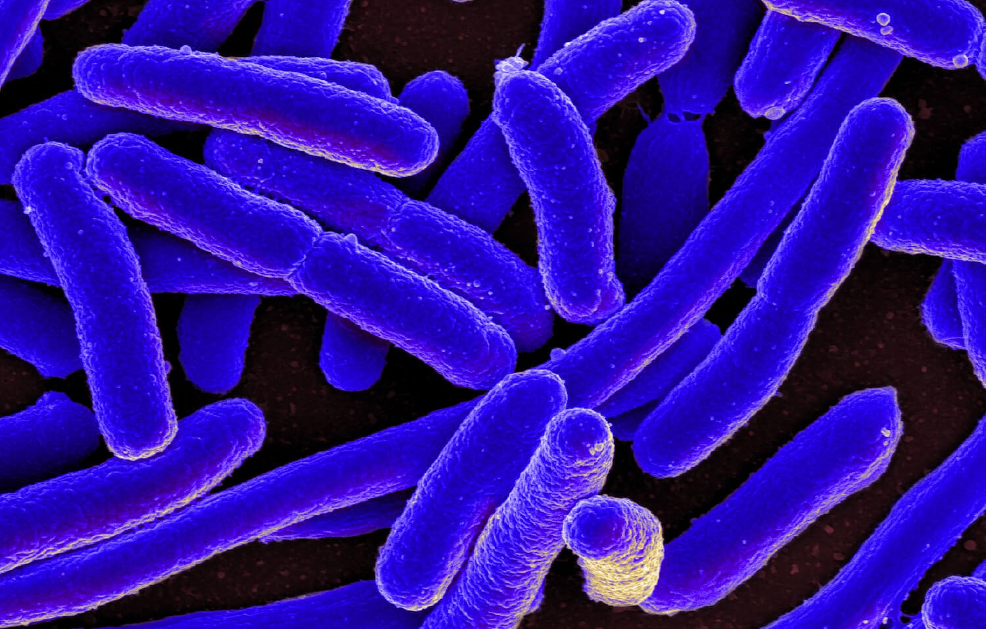
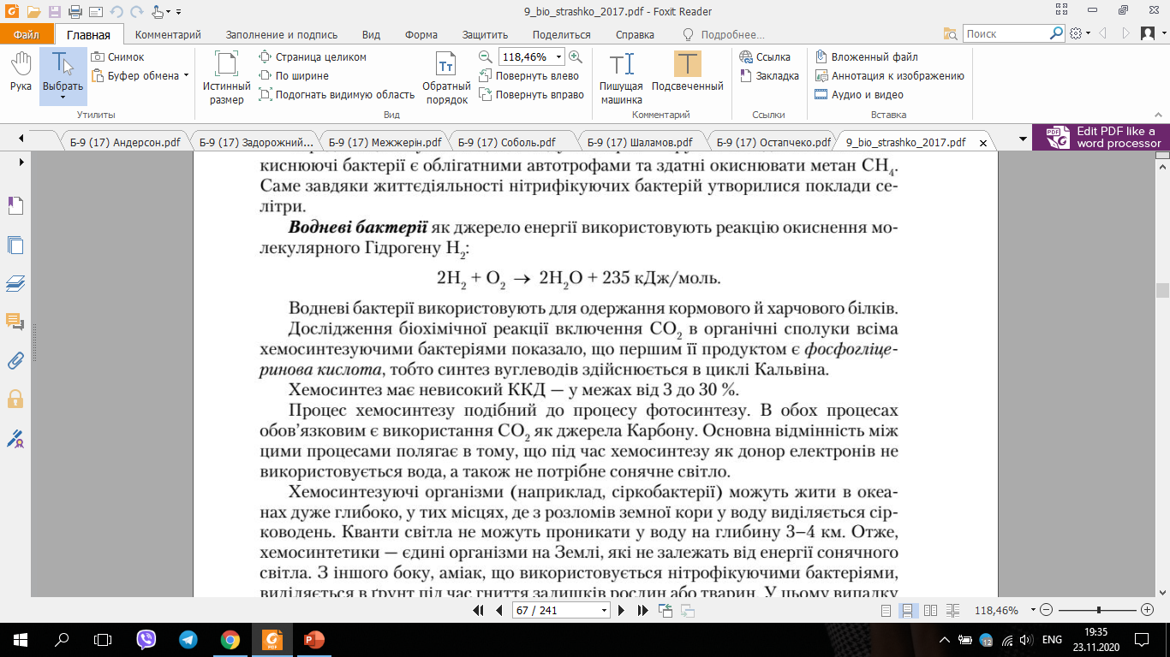
Водневі бактерії
Водневі бактерії використовують водень, який утворюється внаслідок розкладання залишків організмів іншими бактеріями.
Цей водень вони окиснюють, а отриману енергію використовують для перетворення CO2 на метан сн4 та інші органічні сполуки

Slide 17
Особливості хемосинтезу
Отже, спектр перетворюваних хімічних речовин є досить широким.
Проте функціонування різних хемосинтезуючих організмів має ряд спільних
ознак:
Так, енергія, що виділяється в зазначених вище реакціях, не використовується безпосередньо для синтезу органічних сполук.
На першому етапі вона акумулюється у зв’язках молекул АТФ
і лише потім використовується для синтезу органічних речовин з неорганічних.
Ця особливість є спільною ознакою хемосинтезу й фотосинтезу.
Хемосинтез має невисокий ККД – у межах від 3 до 30 %.

Slide 18
Біологічне значення і планетарна роль хемосинтезу
Хемосинтезуючі організми відіграють дуже важливу роль у колообігу таких елементів, як Нітроген, Сульфур і Ферум.
Вони продукують органічні речовини там, де фотосинтез неможливий.
Так, глибоко на дні океанів існують справжні «оази життя» навколо «чорних паліїв».
«Чорні палії» — це підводні гарячі джерела, вода яких насичена сполуками Сульфуру.
Сіркобактерії використовують ці сполуки для свого росту. А ними живляться інші живі організми.
Залізобактерії стали справжніми творцями корисних копалин.
Більшість покладів залізних руд створено завдяки мільйонам років діяльності цих мікроорганізмів.
А водневі бактерії живуть у ґрунтах і відіграють важливу роль у процесах перетворення речовин, які там відбуваються.

Slide 19
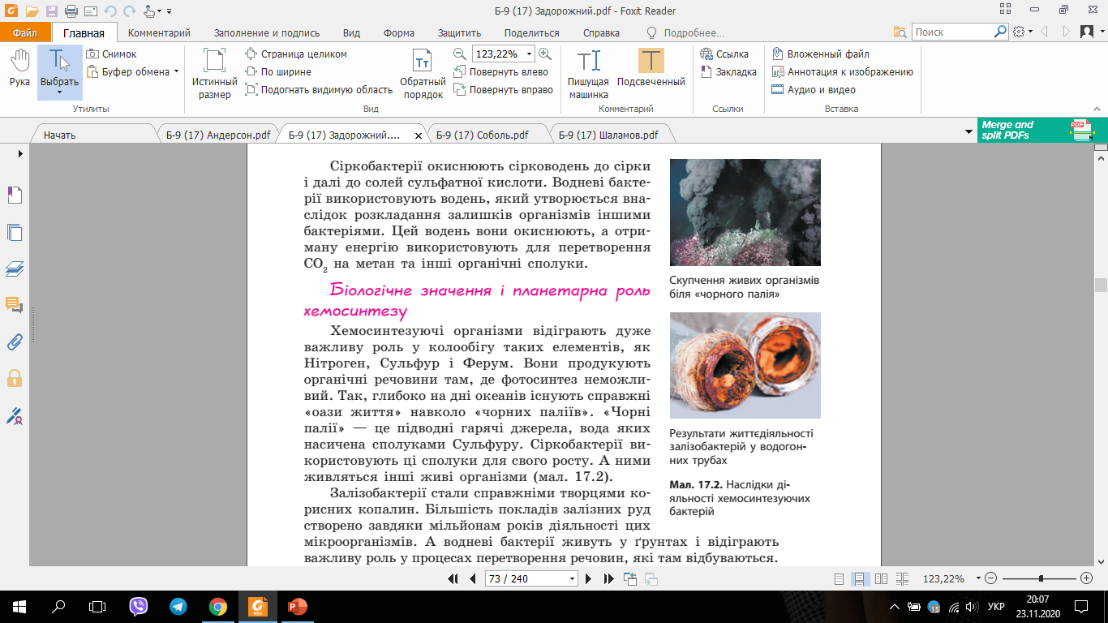
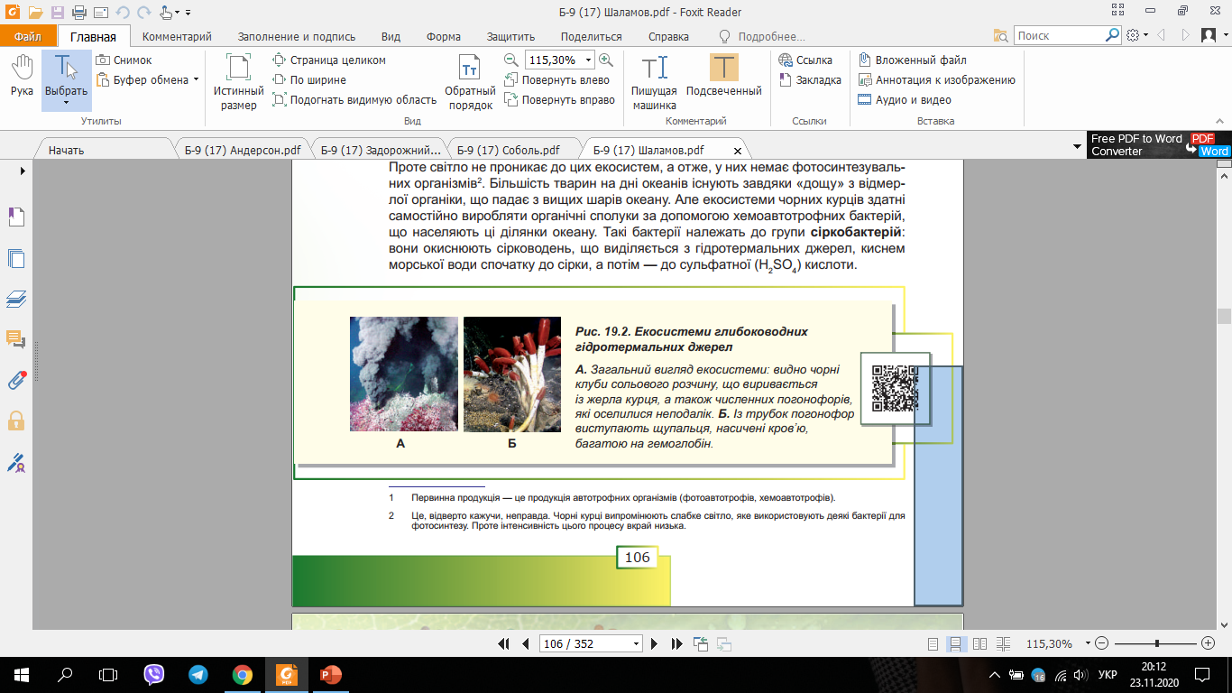
Найбільш вражаючим є симбіоз із погонофорами — гігантськими червами, що живуть у трубках біля жерла гідротермального джерела.
У дорослих червів повністю відсутній травний тракт, а його залишки утворюють
спеціальний орган, населений сіркобактеріями. Сіркобактерії створюють органічні
речовини, а вже ними харчуються черви. Погонофори вирізняються яскраво-червоними зябрами, що висуваються з трубок: їхня кров багата на гемоглобін, що
постачає кисень не тільки тканинам черва, а й сіркобактеріям, яким він потрібний
для здійснення хемосинтезу. Крім того, гемоглобін переносить сірководень для сіркобактерій.

Slide 20
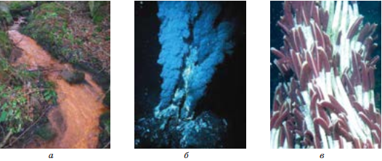
Значення хемосинтезуючих бактерій в екосистемах:
а – залізобактерії надають воді характерного іржавого кольору;
б – екосистема «чорних курців»;
в – кільчак – рифтія – живиться за рахунок симбіотичних сіркобактерій, які синтезують органічні речовини

Slide 21
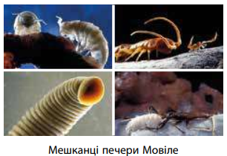
Печера Мовіле – печера на території Румунії, що відома своєю унікальною екосистемою.
Життя в печері розвивалось окремо від зовнішнього світу впродовж 5,5 млн років, і його основою є хемосинтез.
Ланцюги живлення ґрунтуються на хемосинтезі метано- і сіркобактерій.

Slide 22
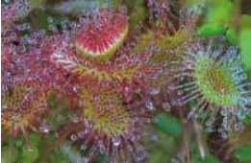
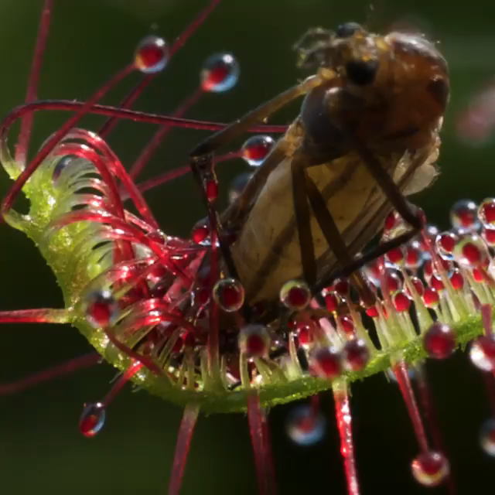
Дослідники з британського Університету Лафборо виявили, що росичка круглолиста (Drosera rotundifolia) – хижа рослина, яка стає вегетаріанкою внаслідок забруднення навколишнього середовища, спричиненого діяльністю людини.
Справа в тому, що збільшення рівня Нітрогену в ґрунті в результаті спалювання вугілля означає, що рослині більше не потрібно ловити комах для отримання найважливіших поживних речовин, необхідних для виживання.

Slide 23
ПОРІВНЯЛЬНА ХАРАКТЕРИСТИКА ХЕМО- І ФОТОСИНТЕЗУ
Ознаки | Фотосинтез | Хемосинтез
Джерело енергії | Світло | Хімічні реакції
Місце в клітині, де відбувається | Хлоропласти | На поверхні клітин (на цитоплазматичній мембрані)
Пігменти | Хлорофіл | –
Що відбувається з киснем | Виділяється | Використовується
Для яких організмів характерний | Рослин (фотоавтотрофів) | Бактерій (хемоавтотрофів)

Slide 24
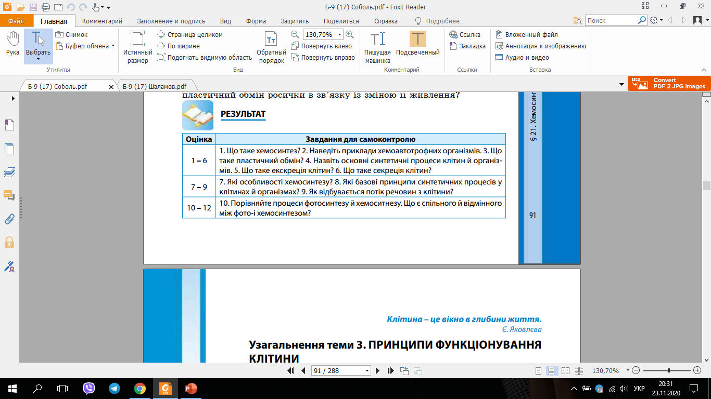
Узагальнення

